Slide 1








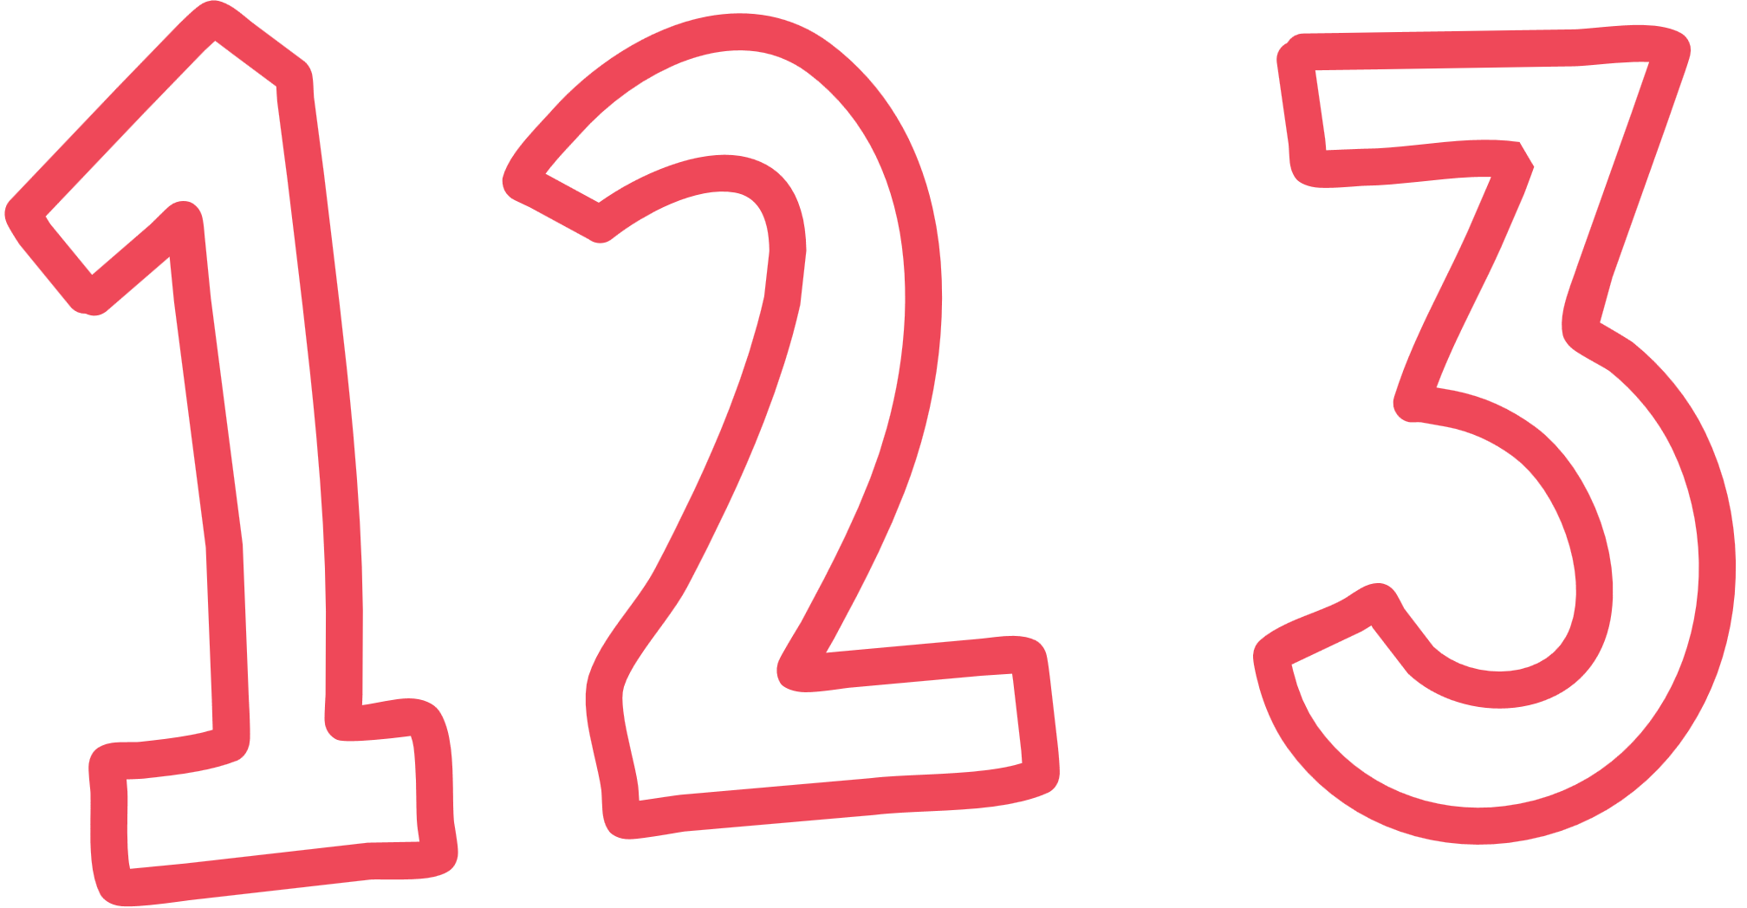







7 – 3
عد النواتج
التاريخ
24 / 8 / 1444هـ
اليوم : الخميس

Slide 2
7 – 3
عد النواتج
استراتيجات التعلم النشط
البطاقات المرقمة
التصفح
القراءة الصامتة
فجوة المعلومات
التعلم الفردي
التعلم التعاوني
المفردات
فضاء العينة
الرسم الشجري
فكرة الدرس
أجد فضاء العينة
واحتمال وقوع الحادثة

Slide 3


" البطاقات المرقمة "
عند رمي مكعب الأرقام ما احتمال ظهور 4 أو 5 ؟
ما المقصود
بالنواتج ؟
3
2
ما احتمال الحادثة المستحيلة ؟
1

Slide 4
أسئلة البناء
بمساعدة الطالبة الجميلة رغد
فكري في إجابة الأسئلة التالية .
الصندوق أ
الصندوق ب
ما احتمال سحب بطاقة خضراء
من الصندوق أ ومن الصندوق ب ؟
ما النواتج الممكنة لسحب بطاقة
من الصندوق أ وبطاقة من الصندوق ب؟
هل سحب بطاقة من الصندوق أ
يؤثر في النواتج كلها ؟

Slide 5
مفردات
فضاء العينة
هو مجموعة كل النواتج الممكنة في تجربة احتمالية
ويمكن استعمال
الجداول أو الرسم الشجري لبيان النواتج في فضاء العينة.

Slide 6
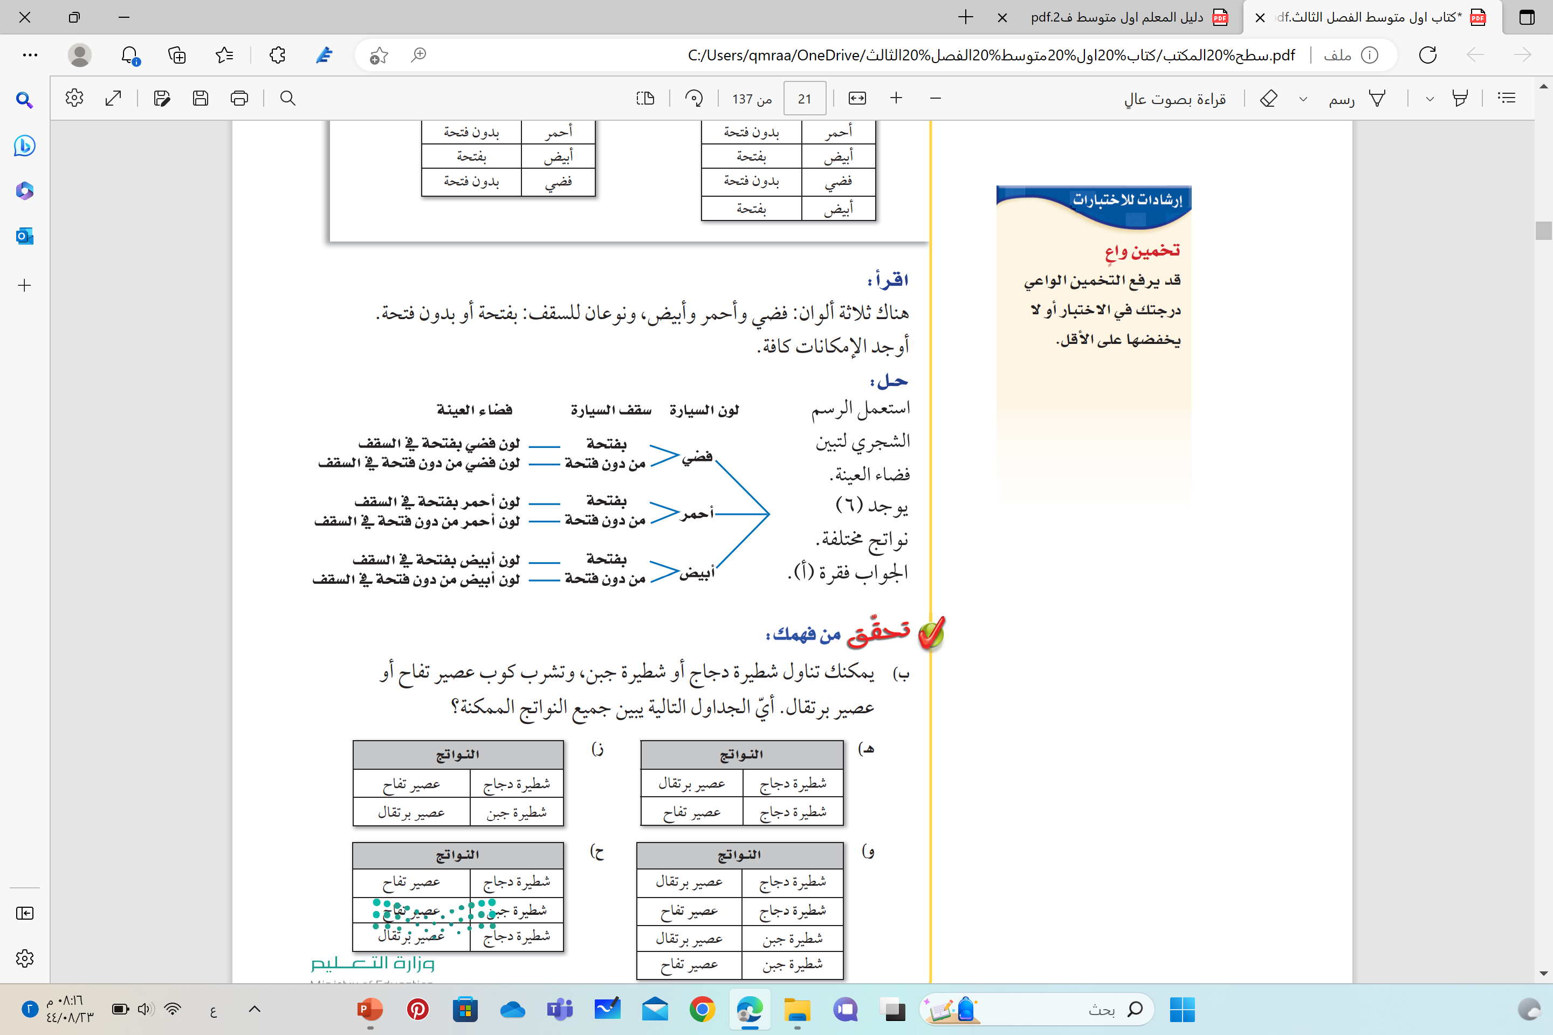
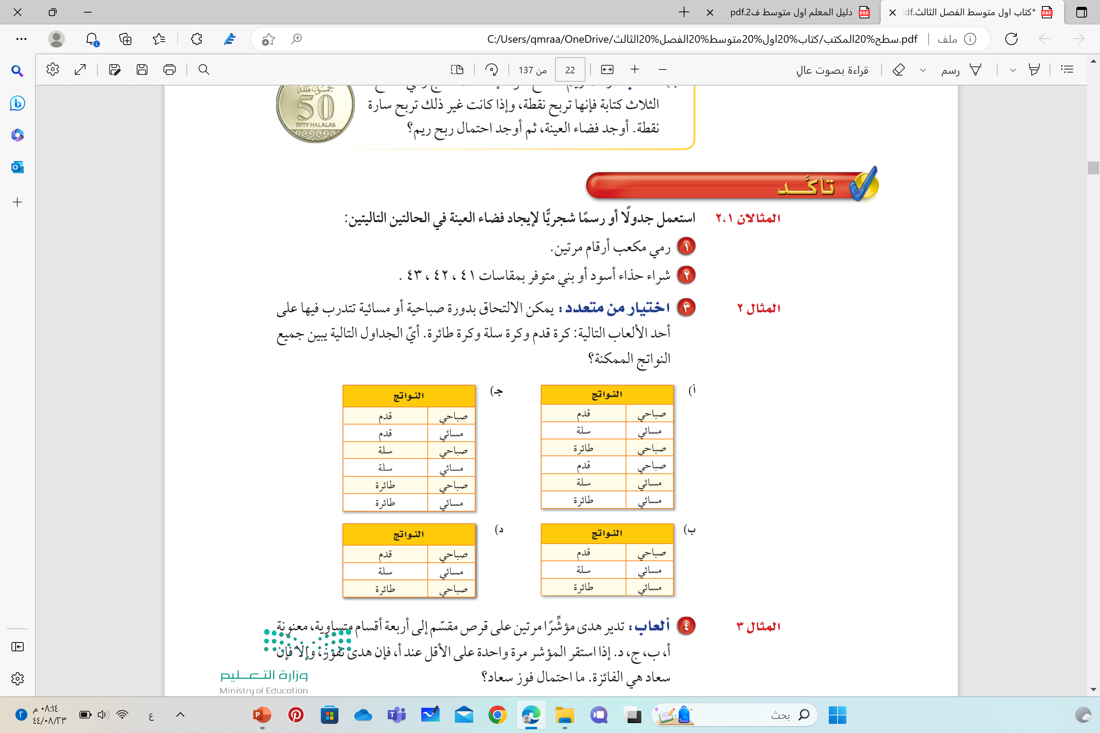
طرق توضيح فضاء العينة
الرسم الشجري
الجداول

Slide 7
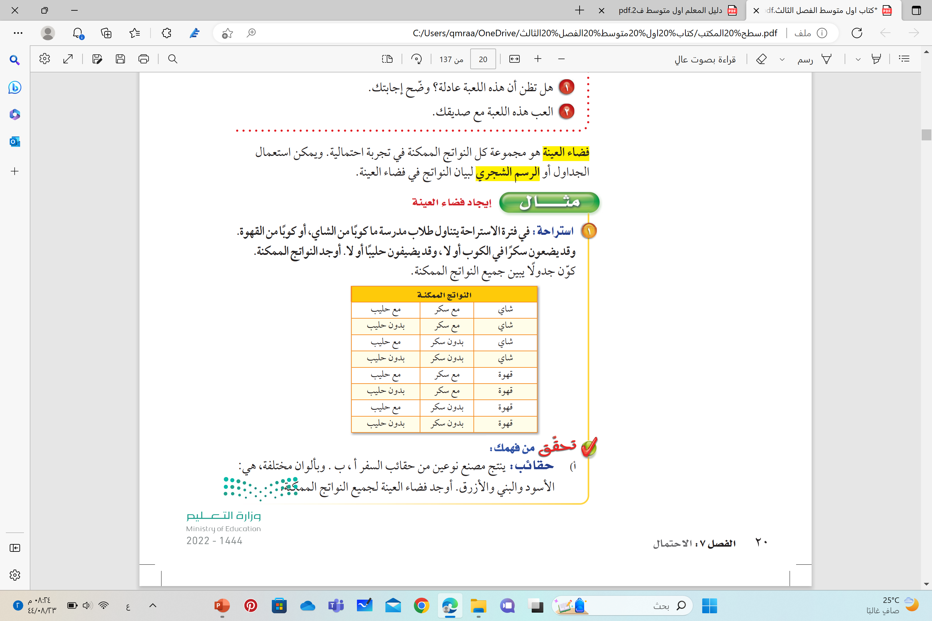
إيجاد فضاء العينة
القراءة الصامتة
مثال 1
صفحة 20

Slide 8
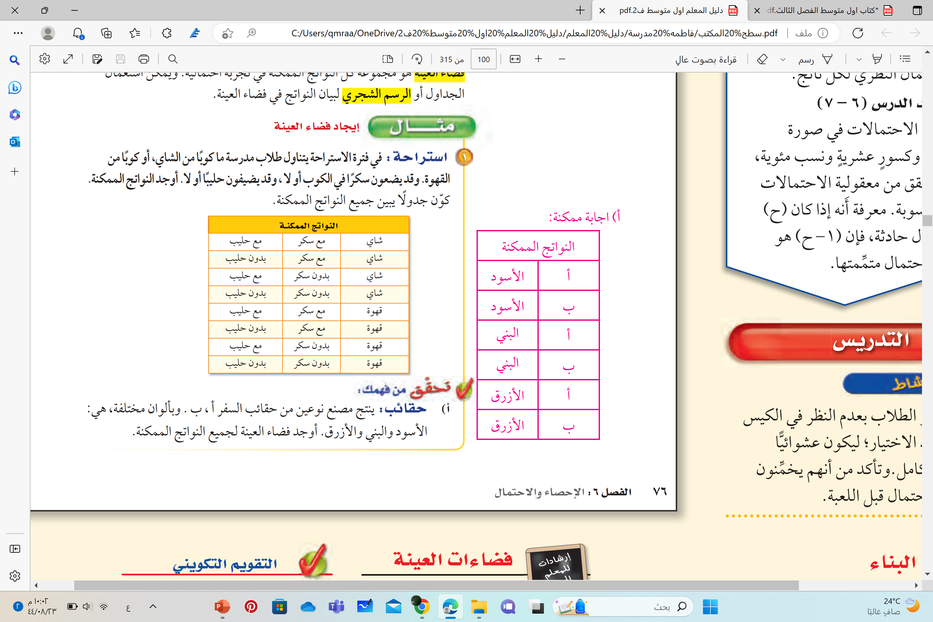

تحقق من فهمك
تعلم فردي
أ
النواتج الممكنة
أ | أسود
أ | بني
أ | أزرق
ب | أسود
ب | بني
ب | أزرق

Slide 9
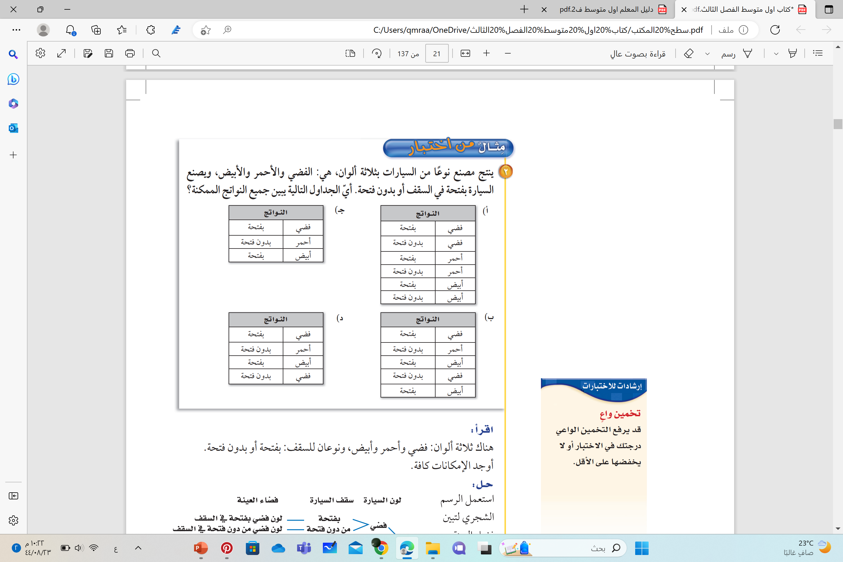

القراءة الصامتة

Slide 10
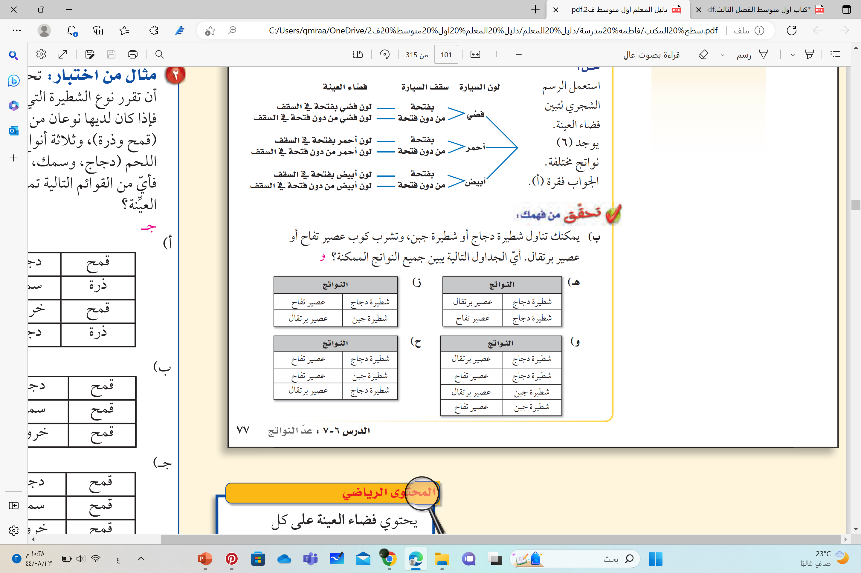

تحقق من فهمك
تعلم فردي

Slide 11
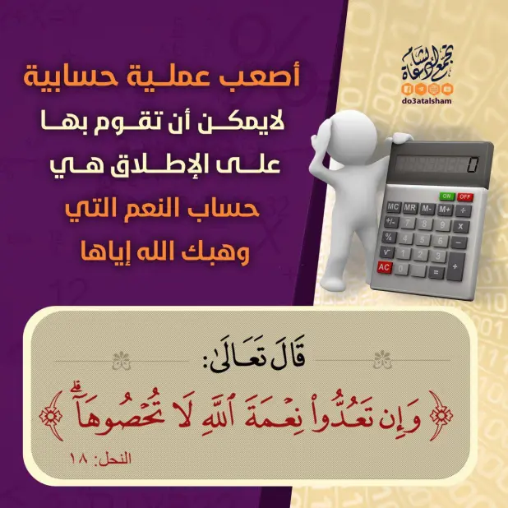
الربط بالحياة
عد النواتج

Slide 12



الربط بالحياة
ما نواتج رؤية
هل فقط
هذه النواتج ؟

Slide 13


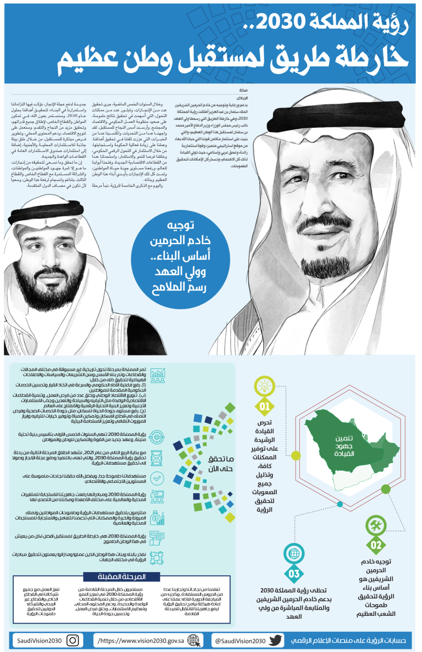
الربط بالحياة

Slide 14
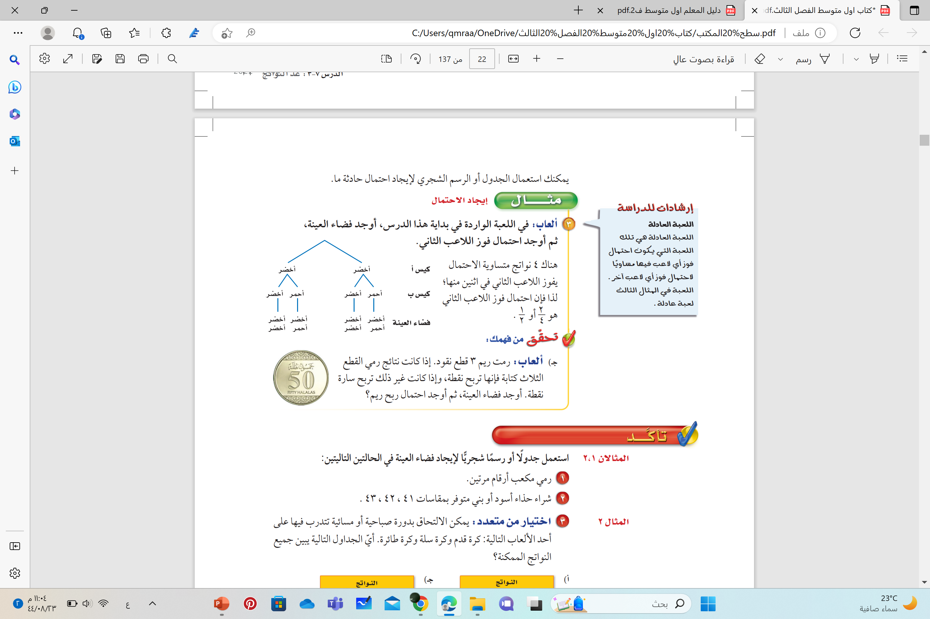
تدريس

Slide 15

تحقق من فهمك
تعاوني
ج

Slide 16
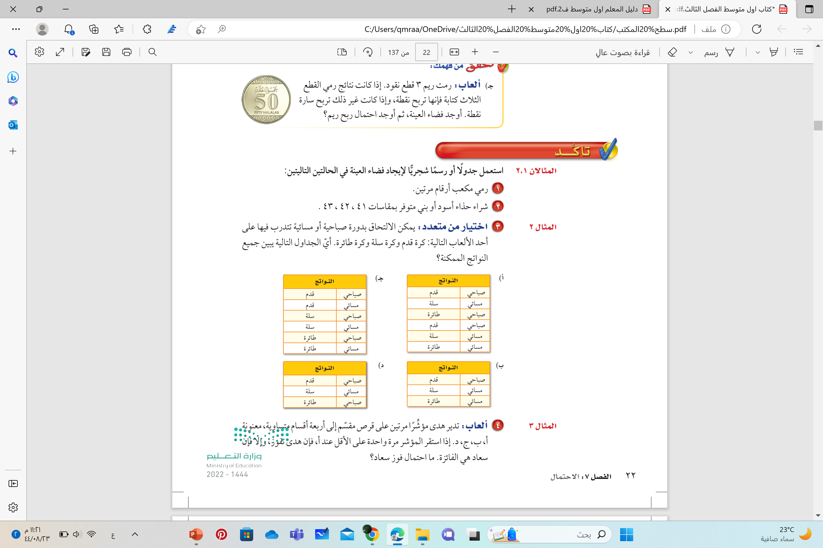

تأكد
فجوة المعلومات
2
النواتج الممكنة
أسود | ...
... | 42
أسود | ...
بني | 41
بني | ...
... | ...

Slide 17
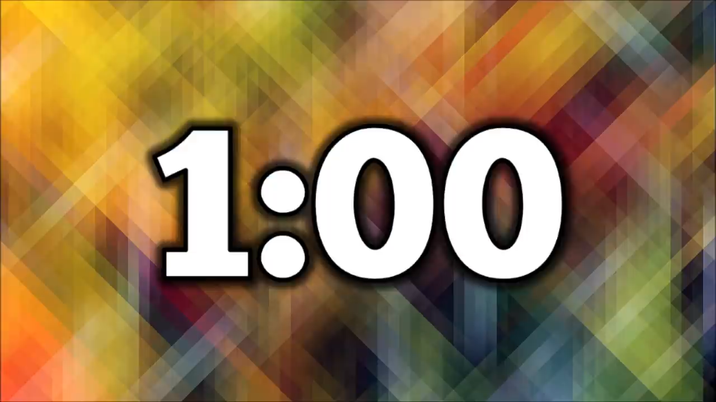
تأكد
الدقيقة الواحدة

Slide 18
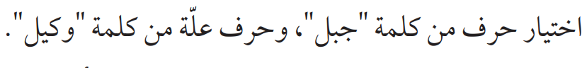
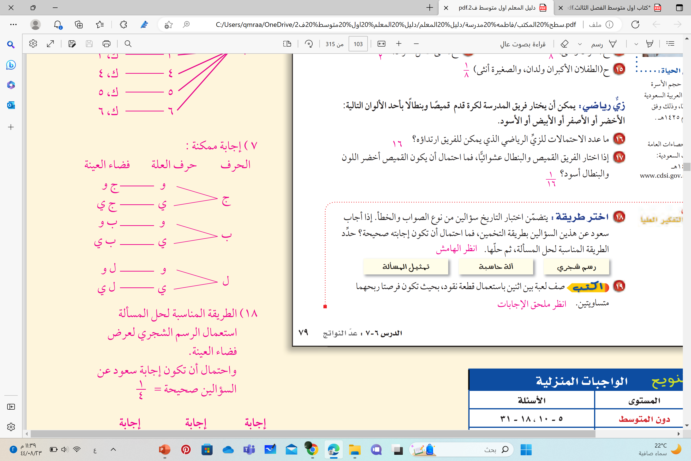
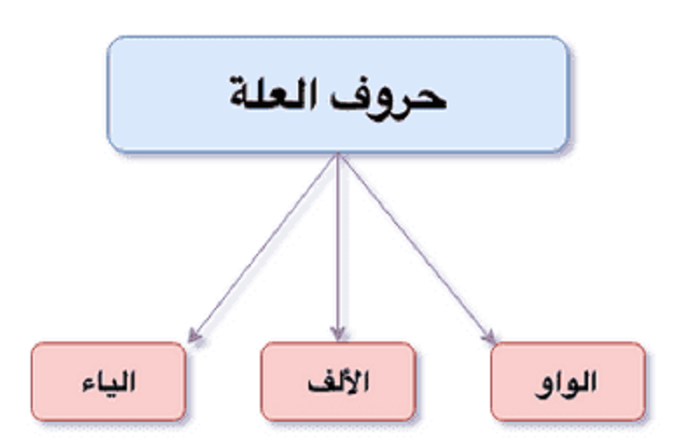

تدرب وحل المسائل
تعلم تعاوني
7

Slide 19

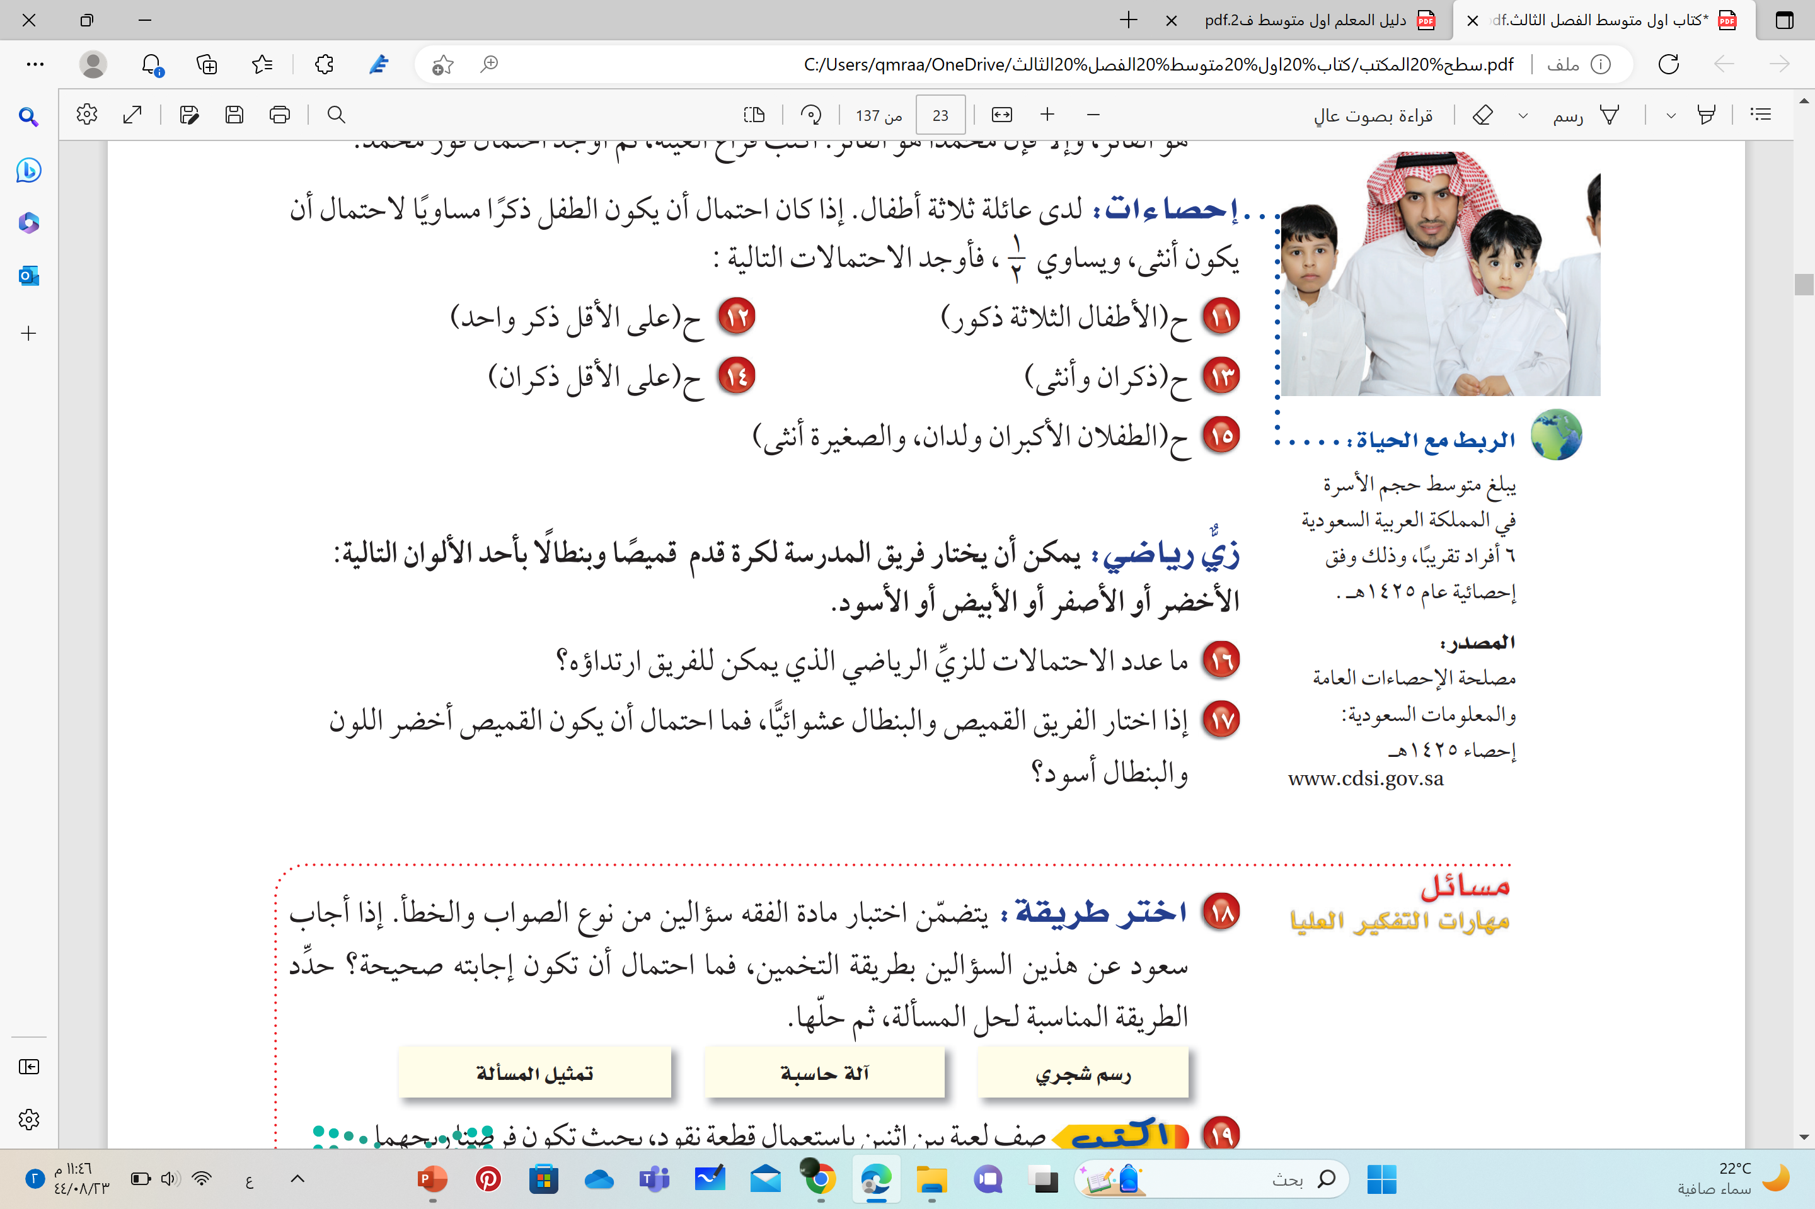
تدرب وحل المسائل
تعلم تعاوني

Slide 20
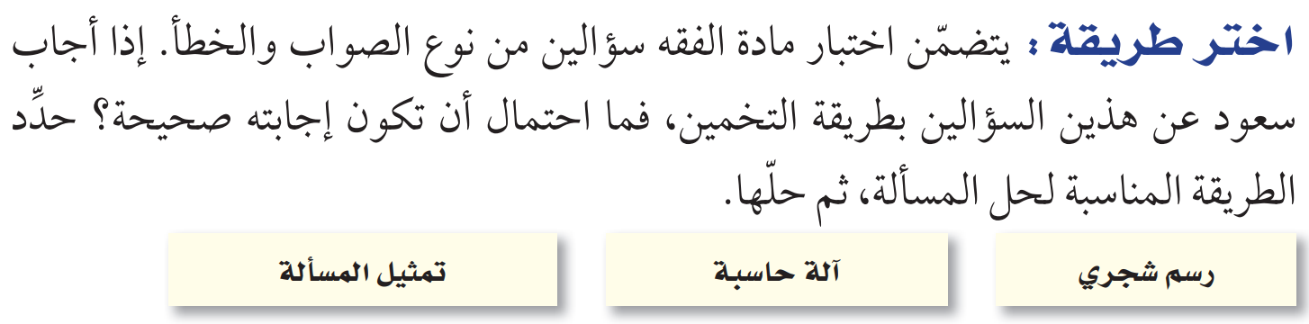
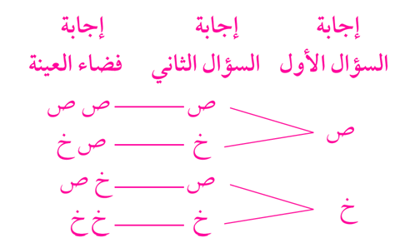
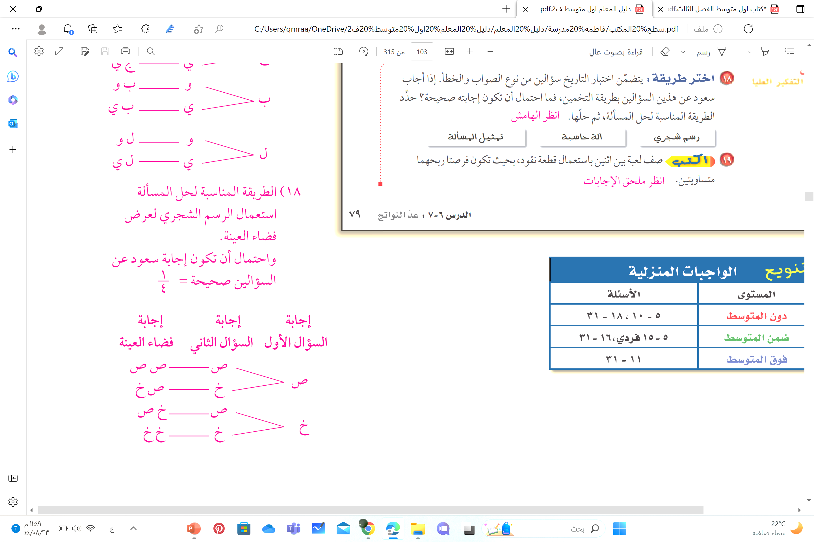
مسائل مهارات التفكير العليا
تعلم فردي
18

Slide 21
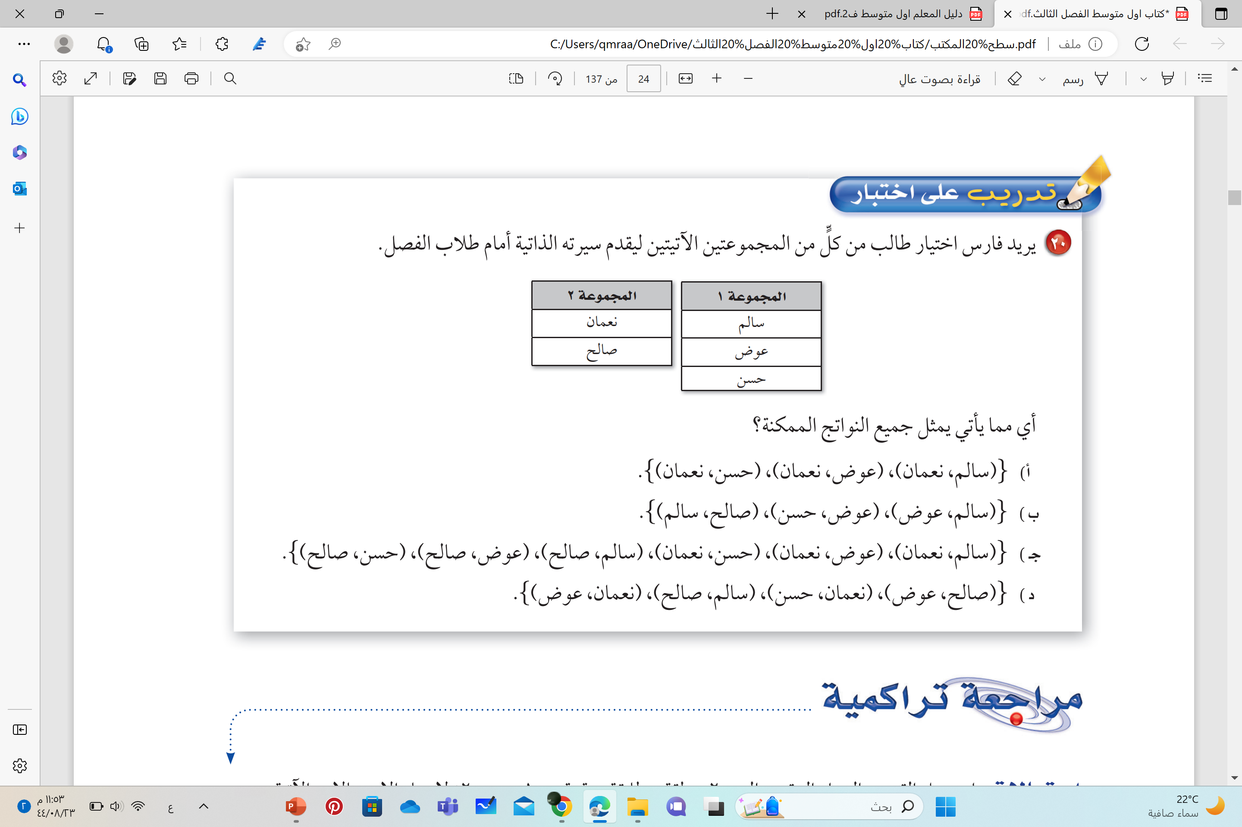
الاختبارات الدولية

Slide 22
الواجب
منصة مدرستي
موقع رفعة التعليمية
قناة تيليجرام
أ / فاطمه صالح السبيعي

